Slide 1
Fagvalg! Generell eller spesiell studiekompetanse?

Slide 2
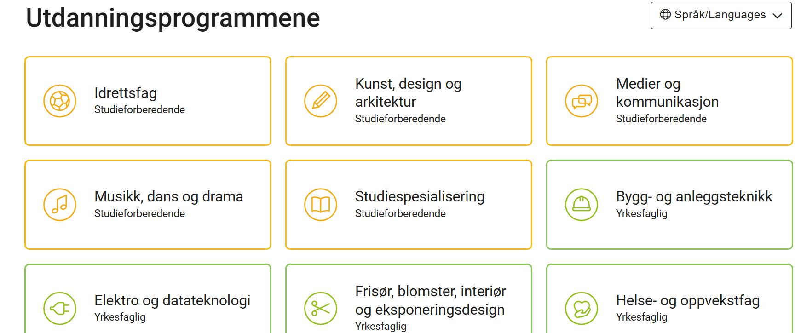

Slide 3
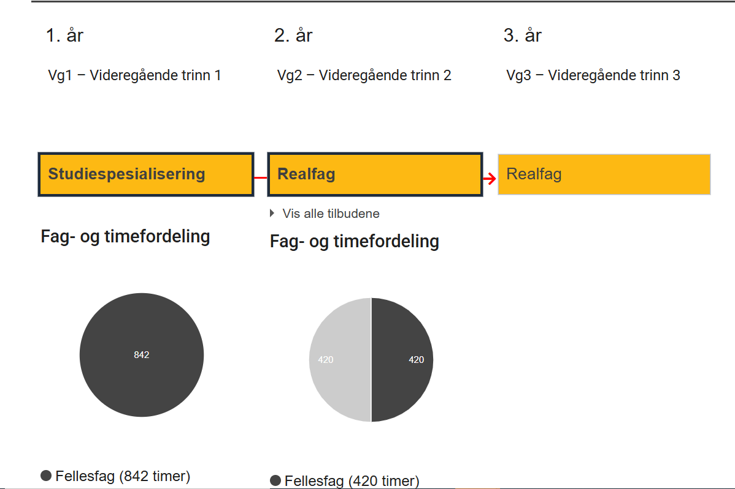

Slide 4
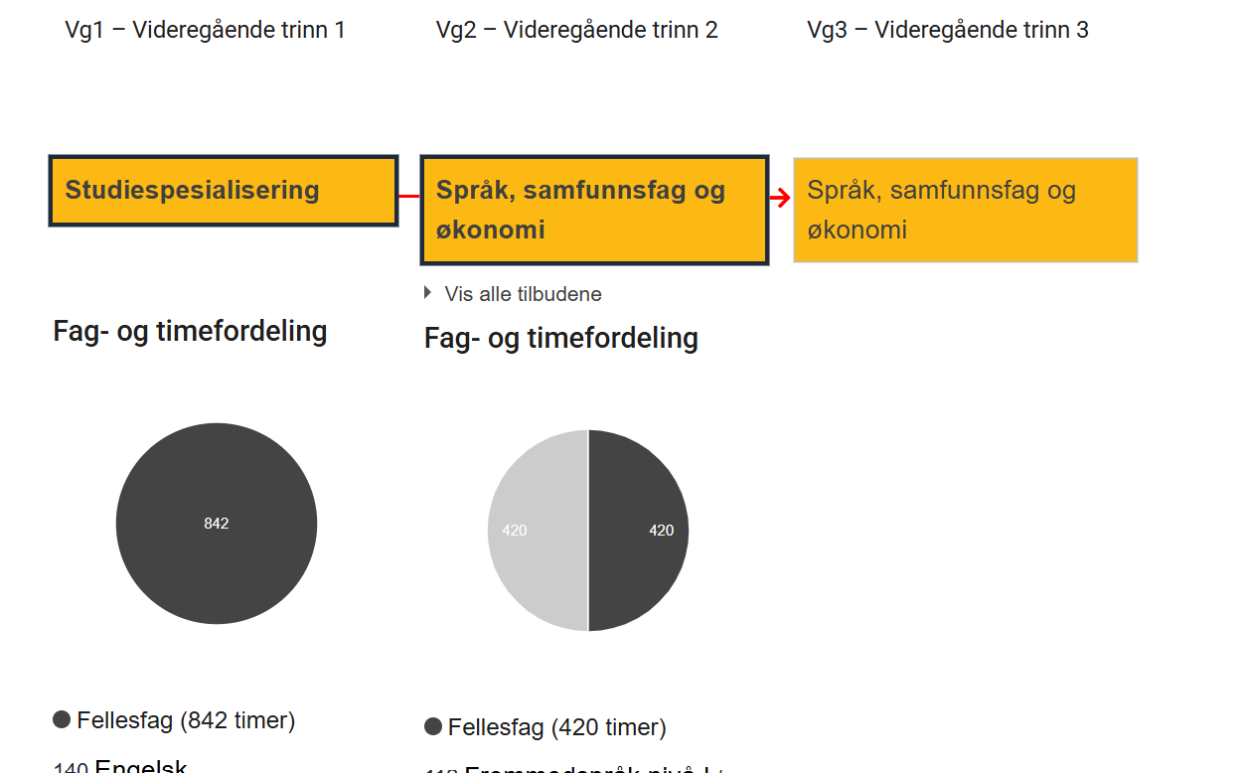

Slide 5
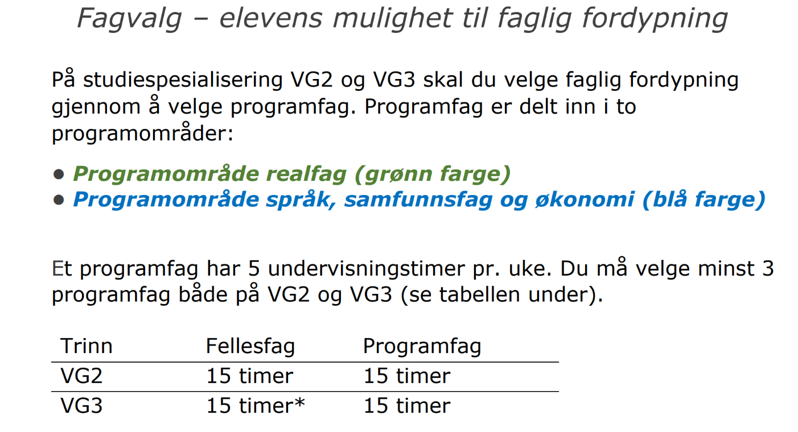

Slide 6
Endelig får du velge!
På vg2 og vg3 velger du ca. halvparten av fagene du skal ha på timeplana.
Fagene kalles programfag, (ikke fellesfagene)
Fagene kommer til å gi deg en fordypning, innen retningene realfag eller språk/samfunnsfag/økonomi
Fordypning i realfag gir spesiell studiekompetanse.

Slide 7
Vg2
Du velger 1 type matte +
3 programfag
Vg3
Du velger 3 programfag
Dersom du må ha språk på vg3, blir det 1 av programfagene.

Slide 8
Regel 1 for valget
Hvert år kan du velge 3 fag – men
Du må få til fordypning i 2 av fagene i løpet av vg3
Eks. fordypning:
Vg2 + Vg3
biologi 1 + biologi 2
R1 + R2
psykologi 1 + psykologi 2
engelsk 1 + engelsk 2

Slide 9
Regel 2 for valget
Du skal velge 3 fag
2 av 3 fag må ligge innenfor enten fordypning realfag, eller språk/samfunnsfag/økonomi.
Vg3 –fagene påvirkes dermed sterkt av hva du velger på vg2

Slide 10
Eksempler på fagvalg, vg2 og vg3
Vg2 : engelsk 1, rettslære 1, psykologi 1 (+ 2p)
Vg2: 2p, Ent 1, engelsk 1, økonomistyring
Vg2: R1, biologi 1, fysikk 1, Eng 1
Vg2: R1, ToF 1, Psykologi 1, Rettslære 1
Vg3 : engelsk 2, rettslære 2, geofag 1 ( bytta bort psykologi)
Vg3: engelsk 2, økonomi og ledelse, breddeidrett
Vg3: R2*, biologi 2 og kjemi 1
Vg3: Psykologi 2, økonomi 1 og 2
(likte ikke realfag, så bytta alle ut)
*)R2 kan brukes som fordypning i begge retningene

Slide 11
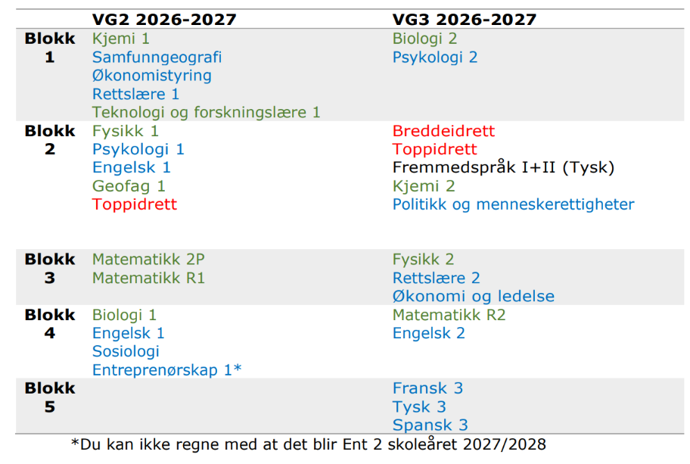

Slide 12
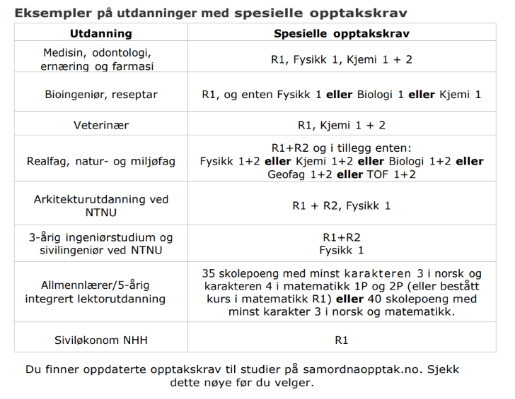

Slide 13
Hvor legger du inn dine fagvalg?
InSchool.
Hovedmeny- elever- fagvalg

Slide 14
Nye poengregler 2028/29
Førstegangsvitnemål fram til 23 år (egen søkergruppe)
Alderspoeng fjernes
Militærtjeneste 1 poeng (ikke 1.gangsvitnemål)
Ingen poeng for fremmedspråk
0,25 poeng pr realfag
0,5 poeng for fysikk 2 og R2
Lavere snitt og enklere poengsystem

Slide 15
Frist for prøvevalg : 22.mars Frist for endelig valg: 22.april

